Slide 1
La sortie du statut de déchet des granulats issus de déchets inertes de construction et de démolition
Formation "sortie du statut de déchet" et "sous-produits" du 16 octobre 2019
Ir. Alexis De Mey

Slide 2
Plan de l’exposé
Mise en contexte
Filière
Quelques chiffres
Cadre légal de la valorisation des déchets inertes de construction et de démolition
Cadre légal de la sortie du statut de déchet des déchets inertes de construction et de démolition
Conclusions

Slide 3
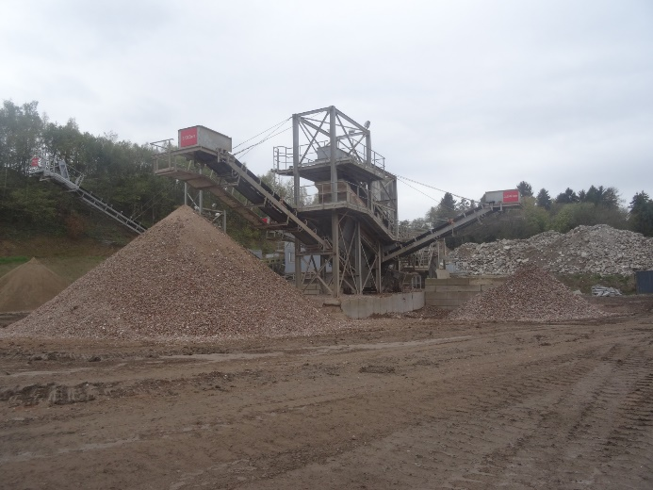
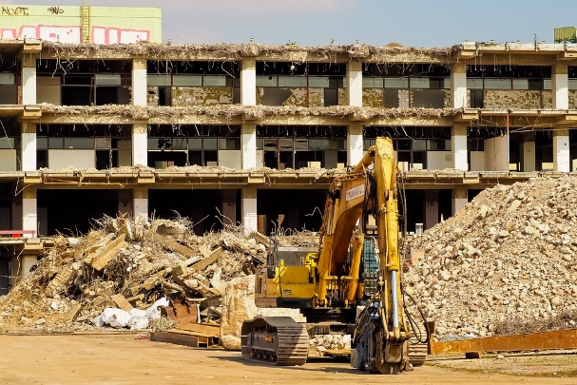
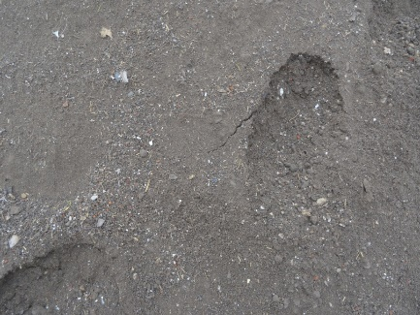
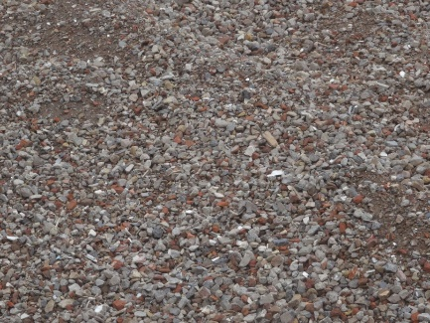
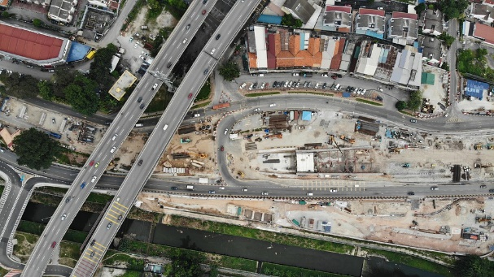
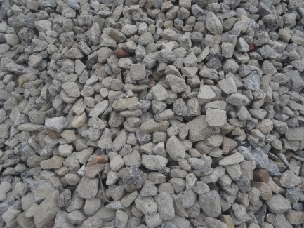
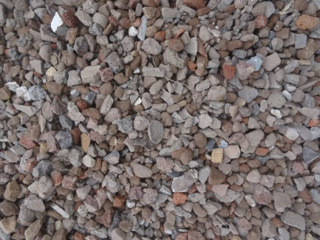
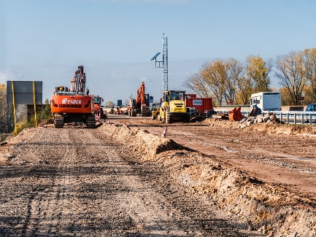
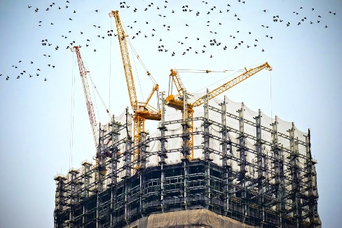
1. Mise en contexte - Filière
TRANSPORT
TRANSFORMATION
CONSTRUCTION/DEMOLITION
DECHETS / PRODUITS – Béton/Mixtes/hydrocarbonés
MISE EN CET INTERDITE DEPUIS LE 1er JANVIER 2006
VALORISATION / UTILISATION
TRANSPORT

Slide 4
1. Mise en contexte – Quelques chiffres
258 Centres autorisés pour effectuer le tri/recyclage de déchets inertes de construction et de démolition
« d'ici 2020, les déchets non dangereux de construction et de démolition, […] font l'objet soit d'une préparation en vue de leur réutilisation, soit d'un recyclage, soit d'autres formules de valorisation de matière, y compris les opérations de remblayage qui utilisent des déchets au lieu d'autres matériaux, le tout à concurrence de minimum 70 % de leur poids. » Décret déchets 1996
modifié en 2012
« A l’horizon 2020, l’objectif est d’intégrer un minimum de 30% de granulats recyclés dans la totalité des granulats utilisés annuellement en travaux publics en Wallonie. » PWD-R2018
Entre 5 et 7 millions de tonnes/an de déchets inertes (béton, briques, tuiles, carrelages, mortiers, ciments, verres plats, etc)
4 millions de tonnes de granulats recyclés sont produites annuellement
Principaux usages : fondations et sous-fondations (de voiries publiques et privées, de parkings, de halls industriels, etc.), empierrements de propreté, empierrement d’accès de chantier, ainsi que pour la fabrication de béton maigre.
*Source : Plan wallon des Déchets-Ressources 2018

Slide 5
2. Cadre légal de la valorisation des déchets inertes de construction et de démolition
TRANSPORT
Transporteur enregistré
(AGW 13 novembre 2003)
TRANSFORMATION
Centre autorisé via rubriques permis d’environnement. Rubriques spécifiques aux déchets : 90.21.01, 90.22.01, 90.23.01.
CONSTRUCTION/DEMOLITION
Préparation en vue de la valorisation : conforme aux caractéristiques de l’AGW du 14 juin 2001 relatif à la valorisation de certains déchets
Production et manipulation de déchets inertes et non-dangereux (Décret du 27 juin 1996 relatif aux déchets).
Code déchet fixé dans le catalogue des déchets (AGW 10 juillet 1997) – code 17 01 XX
VALORISATION
Valorisateur enregistré qui tient une comptabilité.
Valorisation conforme aux modes d’utilisation de l’AGW du 14 juin 2001 relatif à la valorisation de certains déchets.
TRANSPORT
Transporteur enregistré
(AGW 13 novembre 2003)

Slide 6
2. Cadre légal de la valorisation des déchets inertes de construction et de démolition
Exemple concernant les granulats de débris de maçonnerie :
Code | Nature de la matière | Comptabilité | Certificat d’utilisation | Circonstances de valorisation du déchet | Caractéristiques du déchet valorisé | Mode d’utilisation (dans le respect des dispositions du CWATUP)
170103 | Granulats de débris de maçonnerie | X |  | Utilisation de matériaux produits par une installation autorisée de tri et de concassage de déchets inertes de construction et de démolition ou de matériaux pierreux à l’état naturel | Matières répondant aux caractéristiques du tableau 1 "nature des granulats de débris de démolition et de construction recyclés " de la PTV406 | - Travaux de remblayage, à l'exception des CET existants et des sites désignés au plan des CET. - Empierrements - Travaux de sous-fondation - Travaux de fondation - Couches de revêtement - Accotements - Travaux de construction ou de rénovation d'ouvrages d'art ou de bâtiments - Réhabilitation de sites désaffectés pollués ou contaminés suivant un processus approuvé par la Région - Aménagement et réhabilitation de centres d'enfouissement technique (CET)
Prescription technique pour les granulats recyclés
Procédure d’échantillonnage
Classification
Essai et normes techniques
Source : Annexe 1 de l’AGW du 14 juin 2001 favorisant la valorisation de certains déchets

Slide 7
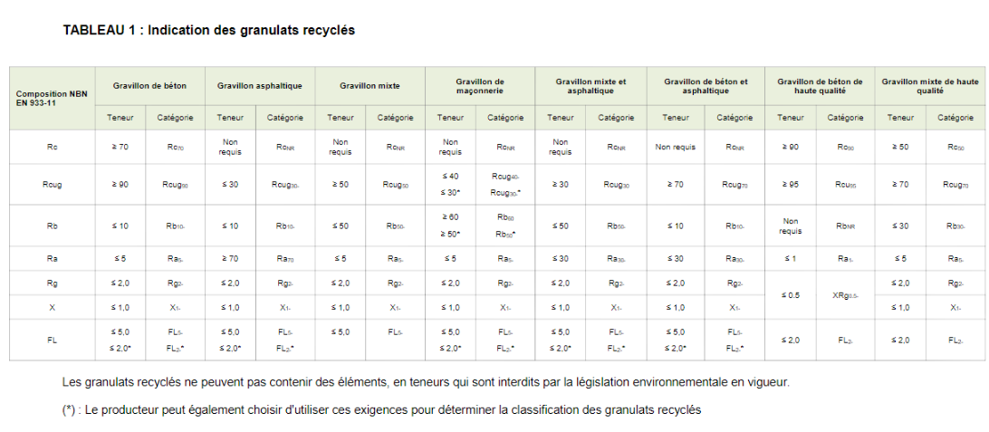
2. Cadre légal de la valorisation des déchets inertes de construction et de démolition
« Matières répondant aux caractéristiques du tableau 1 » :
Qui prélève les échantillons et comment ?
Selon quelles normes?
Quels laboratoires?
Pas de norme environnementale imposée
Déchets jusqu’au moment de la valorisation

Slide 8
2. Cadre légal de la valorisation des déchets inertes de construction et de démolition
Bonnes pratiques :
Analyse selon annexe III de l’AGW du 14 juin 2001
Application des normes NBN EN 13242, NBN EN 12620 et NBN EN 13383-1
Marquage CE par un centre de traitement autorisé → Garantie qualité du producteur
Si volonté d’intégrer les granulats dans les travaux publics subsidiés → respects des prescriptions du QUALIROUTES Chapitre C – Tableau C.4.3

Slide 9
2. Cadre légal de la valorisation des déchets inertes de construction et de démolition
Volonté politique et sectorielle conjointe pour:
améliorer le cadre légal et tendre vers des granulats de bonne qualité et de qualité uniforme
tirer la filière vers le haut
déterminer « Qui fait quoi et comment »
volonté de sortir du concept du « déchet » et d’évoluer vers une « ressource ».
Modifications apportées via l’AGW du 28 février 2019 portant exécution de la procédure de sortie du statut de déchet prévue à l’article 4ter du décret du 27 juin 1996 relatif aux déchets, l’AGW « End-of-waste ».

Slide 10
3. Cadre légal de la sortie du statut de déchet des déchets inertes de construction et de démolition
TRANSPORT
Transporteur enregistré
(AGW 13 novembre 2003)
Centre autorisé via rubriques permis d’environnement. Rubriques spécifiques aux déchets : 90.21.01, 90.22.01, 90.23.01.
TRANSFORMATION
CONSTRUCTION/DEMOLITION
Préparation en vue de la mise sur le marché
Production et manipulation de déchets inertes et non-dangereux (Décret du 27 juin 1996 relatif aux déchets).
Code déchet fixé dans le catalogue des déchets (AGW 10 juillet 1997) – code 17 01 XX
DECHETS
TRANSPORT
UTILISATION
Transporteur enregistré
(AGW 13 novembre 2003)
Utilisation d’un produit normalisé conforme aux types d’applications autorisés

Slide 11
3. Cadre légal de la sortie du statut de déchet des déchets inertes de construction et de démolition
Le déchet de construction cesse d’être un déchet dès lors que certaines conditions sont respectées.
Reconnaissance de sortie du statut de déchet via l’annexe II. Pas nécessaire d’entreprendre de procédure de reconnaissance (chapitre 2 ou 8).
Les exploitants doivent s’enregistrer (chapitre 3) pour vérifier si ils respectent les conditions.

Slide 12
3. Cadre légal de la sortie du statut de déchet des déchets inertes de construction et de démolition
Conditions essentielles à respecter (annexe II) :
L’installation de recyclage doit être dûment autorisée
L’installation doit mettre en place un système de gestion de la qualité
Le système de gestion de la qualité est certifié et vérifié sur base annuelle par un organisme indépendant (accrédité ou agréé conformément aux dispositions des règlements (CE) n°765/2008 ou (CE) n°1221/2009)
L’installation désigne le «personnel compétent» dont la mission est d’examiner et évaluer les propriétés des granulats recyclés et notamment la détection d’intrants ou de lots non conformes.

Slide 13
3. Cadre légal de la sortie du statut de déchet des déchets inertes de construction et de démolition
Conditions essentielles à respecter (annexe II) :
Intrants autorisés dans le processus d’élaboration des granulats recyclés sont les déchets suivants, pour autant qu’ils soient inertes :

Slide 14
3. Cadre légal de la sortie du statut de déchet des déchets inertes de construction et de démolition
Conditions essentielles à respecter (annexe II) :
Les déchets entrant dans le processus d’élaboration des granulats recyclés ne contiennent pas d’amiante, de goudrons ou de produits goudronnés
Les granulats recyclés ne peuvent pas contenir des traces apparentes d’éléments dont la nature, la forme, la dimension et la teneur peuvent être nuisibles à l’usage.
Application des granulats (normes techniques) : Les granulats recyclés sont conformes aux spécifications des parties harmonisées des normes européennes. Une attestation d’un niveau minimal CE2+ est exigée.
Voir lien hypertexte. Le marquage CE atteste que le produit satisfait aux exigences minimales nécessaires pour sa commercialisation. Le niveau CE2+ correspond à un contrôle annuel par organisme indépendant et agréé du système de maîtrise de la production et permet de vérifier que le fabricant est capable de démontrer la qualité de son produit.

Slide 15
Utilisation d’un produit normalisé conforme aux types d’applications autorisés
 | APPLICATIONS
 | Remblayage technique | Enrobage | Utilisation en tant que MAR(*) | Sous-fondation | Fondation et Bétons maigres | Bétons de structure | Revêtement
 | NORMES APPLICABLES
 | NBN EN 13242 | NBN EN 13242 | NBN EN 13242 | NBN EN 13242 | NBN EN 12620 ou NBN EN 13242 | NBN EN 12620 | NBN EN 12620 ou NBN EN 13043
Produits
Sable de débris de béton | x | x | x | x | x | x | x
Grave de débris de béton | x | x | x | x | x | x | x
Gravillon de débris de béton | x |  |  | x | x | x | x
Sable de débris mixte | x | x | x | x | x | x
Grave de débris mixte | x | x | x | x | x | x
Gravillon de débris mixte | x |  |  | x | x | x
Sable de débris hydrocarbonés | x | x | x | x | x |  | x
Grave de débris hydrocarbonés | x | x | x | x | x |  | x
Gravillons de débris hydrocarbonés | x |  |  | x | x
Sable de pierre naturelle | x | x | x | x | x | x | x
Grave de pierre naturelle | x | x | x | x | x | x | x
Gravillon de pierre naturelle | x |  |  | x | x | x
Sable de matériaux pierreux | x | x | x | x | x | x | x
Grave de matériaux pierreux | x | x | x | x | x | x | x
Gravillon de matériaux pierreux | x |  |  | x | x | x

Slide 16
3. Cadre légal de la sortie du statut de déchet des déchets inertes de construction et de démolition
Conditions essentielles à respecter (annexe II) :
Critères environnementaux: Test de lixiviation (paramètres : physico-chimiques, métaux lourds, sels solubles, HAP’s, ions azotés) et test sur la composition de l'échantillon brut (paramètres : hydrocarbures pétroliers et EOX).
Méthode d’échantillonnage : une analyse d’échantillons par lots de 5.000 tonnes maximum de granulats recyclés ou, à défaut, d’atteindre cette production, une analyse toutes les quatre semaines de production. L’échantillon présenté à l’analyse est un échantillon composite constitué d’au moins 10 prélèvements élémentaires (au moins 1 kg chacun).
Les granulats d’un lot ne peuvent pas sortir du statut de déchet avant que les résultats d’analyse ne soient connus et conformes.

Slide 17
3. Cadre légal de la sortie du statut de déchet des déchets inertes de construction et de démolition
Dispositions transitoires importantes :
« Art. 25. Dans l’arrêté du Gouvernement wallon du 14 juin 2001 favorisant la valorisation de certains déchets, les modifications suivantes sont apportées à l’annexe 1 :
- dans la colonne relative aux caractéristiques des déchets valorisés, les mots suivants sont ajoutés pour les codes 010408, 170101, 170103, 170302A et 170302B : « et d'autre part au test d'assurance qualité prévu à l'annexe III »
- dans la colonne relative aux modes d’utilisation, avant le premier tiret , les mots suivants sont ajoutés pour les codes 010408, 170101, 170103, 170302A et 170302B : « Uniquement sur le chantier où les déchets ont été générés : ».
Art. 26. L’article 25 entre en vigueur 1er juillet 2021 »

Slide 18
4. Conclusions
Cette réforme a pour objectif :
Sortir du concept du déchet et évoluer vers le concept de la ressource en cohérence avec le PWD-R
Faciliter et promouvoir l’utilisation des granulats recyclés
diminuer les contraintes légales et administratives « déchets » dès la sortie du statut
Contrôler de manière indépendante les produits mis sur le marché sur le plan technique et environnemental
Améliorer la qualité des granulats mis sur le marché et pousser l’ensemble du secteur et de la filière vers le haut

Slide 19
Merci pour votre attention
Ir. Alexis De Mey
Environnement – SOLS - DECHETS
+32472445166

